Slide 1

DOCUMENTAȚIE PROIECT CALCUL NEURONAL
UNIVERSITATEA „1 DECEMBRIE 1918” DIN ALBA IULIA
FACULTATEA DE INFORMATICĂ ȘI INGINERIE
Coordonator:
Conf. Univ. Dr.
BÎRLUȚIU ADRIANA
Realizat de:
SEICEAN DAIANA-EMILIA MUNTEAN MARIA-LARISA

Slide 2
Descrierea problemei
Proiectul își propune ca plecând de la un set de date culese din studierea și ulterior colectarea de date, a moluștelor (Abalone), să se poată stabili vârsta unui astfel de individ.
Datele au fost colectate în urma unui proces care a presupus măsurarea, cântărirea si numărarea inelelor după disecția moluștelor.
Referința setului de date este:
Nash, W., Sellers, T., Talbot, S., Cawthorn, A., & Ford, W. (1994). Abalone [Dataset].
UCI Machine Learning Repository https://archive.ics.uci.edu/dataset/1/abalone

Slide 3
Descriere set de date
4177 instanţe
8 atribute
Variabilele descriu caracteristicile fizice ale moluștei(input):
sex
lungime
diametru
Înălțime
Date output: Rings(Vârsta ≈ Rings + 1.5 ani)
greutate totală
greutate carne
greutate viscere
greutate cochilie

Slide 4
Datele sunt categoriale, continue şi de tip integer, fiind caracterizate astfel:
SEX: M, F și I (infant-copil) de tip categorial;
LENGTH: variabilă continuă, exprimă lungimea cochiliei în mm;
DIAMETER: variabilă continuă, exprimă diametrul (perpendicular pe LENGTH) cochiliei în mm;
HEIGHT: variabilă continuă, exprimă înălțimea (cu tot cu carnea) cochiliei în mm;
WHOLE-WEIGHT: variabilă continuă, exprimă greutatea integrală a moluștei în gr.
SHUCKED-WEIGHT: variabilă continuă, exprimă greutatea părții cărnoase a moluștei în gr.
VISCERA-WEIGHT: variabilă continuă, exprimă greutatea părții viscerale (fără sânge) a moluștei în gr.;
VISCERA-WEIGHT: variabilă continuă, exprimă greutatea cochiliei (după uscare) a moluștei în gr.
RINGS: variabilă țintă, de tip integer, care adunată cu valoarea de 1,5 se folosește pentru a determina vârsta moluștei

Slide 5
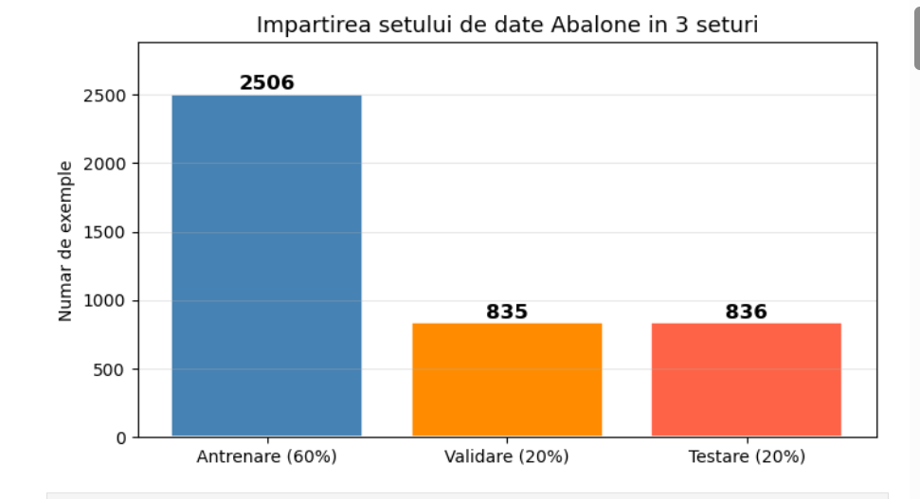
Pregătirea datelor
Codificarea variabilei „Sex” în coloane numerice: M → [1,0,0], F → [0,1,0], I → [0,0,1]
Standardizarea datelor: Variabilele numerice sunt scalate între 0 și 1
Împărțirea dataset-ului în 3 subseturi:
60% – antrenare
20% – validare
20% – testare

Slide 6
Rețeaua neuronală
Pentru rezolvarea problemei de regresie se recurge la construirea unor rețele neuronale iar pentru fiecare strat se folosește o funcție de activare: Sigmoid sau ReLU.
S-au testat trei tipuri de rețele neuronale: rețea cu un strat de 16 neuroni, rețea cu două straturi de 32 și 16 neuroni și rețea cu trei straturi de 64, 32 și 16 neuroni. Pentru fiecare strat s-au folosit, ca funcții de activare, pentru a contracara efectul de simplă regresie liniară și pentru a introduce neliniaritatea în cadrul rețelei, funcțiile sigmoid și ReLU.

Slide 7
Pentru optimizare s-a folosit și algoritmul ADAM (Adaptive Moment Estimation) pentru a direcționa și ajusta ponderile rețelei după fiecare eroare.
Alte elemente folosite sunt:
learning rate = 0,001
Numărul de epoci: 1000
Număr de epoci după care se renunță la antrenare: 20

Slide 8
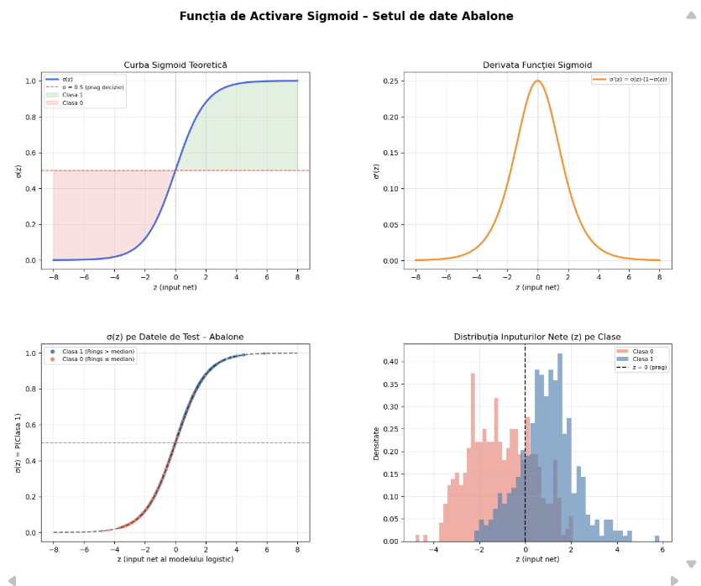
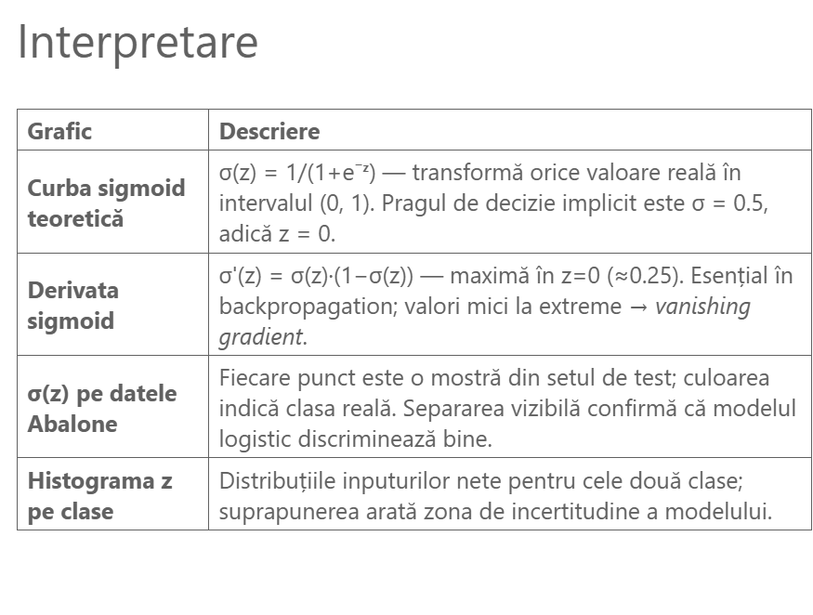
Funcţia Sigmoid

Slide 9
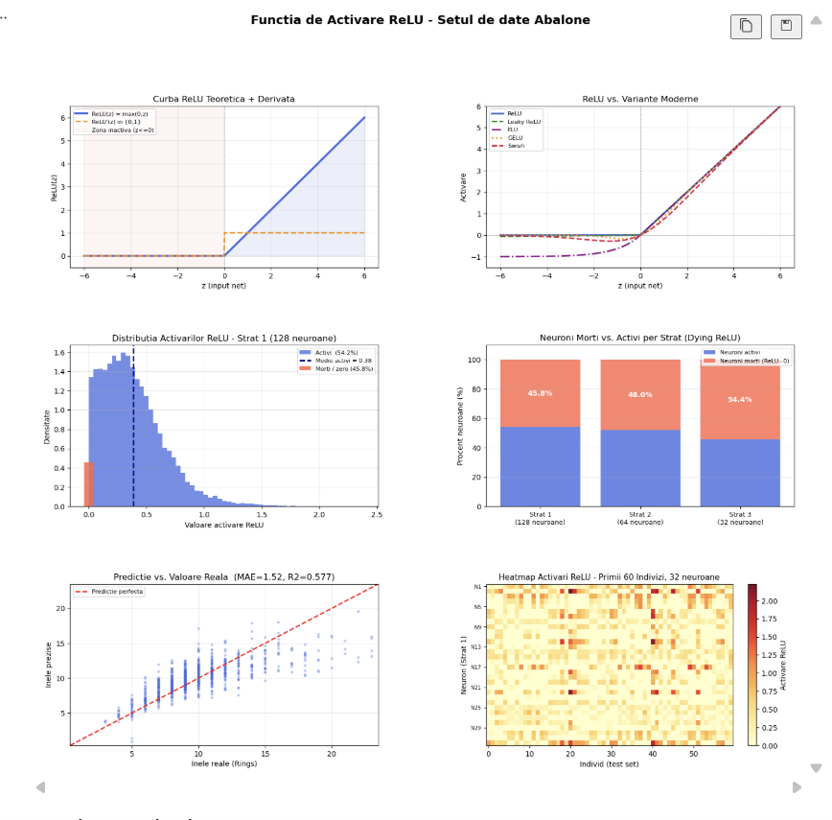
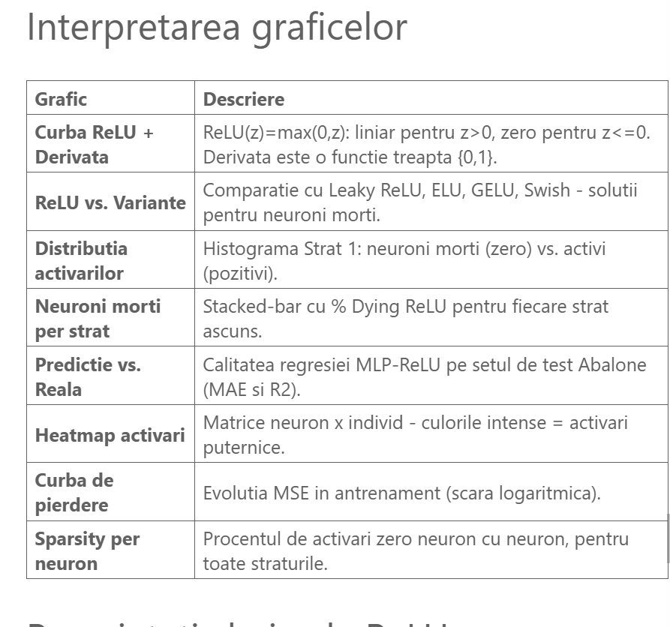
Funcţia relu

Slide 10
Constatări
În urma rulării programului, pentru determinarea vârstei unui abalone cu caracteristicile: Sex: Mascul | Lungime: 0.55 mm | Diametru: 0.43 mm | Greutate: 0.82 g, s-au constatat următoarele:
Arhitectură rețea, structură | Cu funcție de activare sigmoid | Cu funcție de activare ReLU
Un strat cu 16 neuroni | MAE Validare : 1.5392 inele MAE Testare : 1.5421 inele R2 Validare : 0.5568 R2 Testare : 0.5451 Diferenta MAE validare vs testare: 0.0030 inele Antrenament finalizat dupa 677 epoci (din max 1000). Eroarea interna de antrenament: 2.2412 Predictie model : 10.0 inele Varsta estimata : 11.5 ani | MAE Validare : 1.5865 inele MAE Testare : 1.5665 inele R2 Validare : 0.5367 R2 Testare : 0.5238 Diferenta MAE validare vs testare: 0.0200 inele Antrenament finalizat dupa 299 epoci (din max 1000). Eroarea interna de antrenament: 2.3215 Predictie model : 10.2 inele Varsta estimata : 11.7 ani

Slide 11
Arhitectură rețea, structură | Cu funcție de activare sigmoid | Cu funcție de activare ReLU
Două straturi cu 32 și 16 neuroni | MAE Validare : 1.4627 inele MAE Testare : 1.4976 inele R2 Validare : 0.5804 R2 Testare : 0.5467 Diferenta MAE validare vs testare: 0.0349 inele Antrenament finalizat dupa 921 epoci (din max 1000). Eroarea interna de antrenament: 2.0608 Predictie model : 10.0 inele Varsta estimata : 11.5 ani | MAE Validare : 1.5211 inele MAE Testare : 1.5167 inele R2 Validare : 0.5621 R2 Testare : 0.5465 Diferenta MAE validare vs testare: 0.0044 inele Antrenament finalizat dupa 171 epoci (din max 1000). Eroarea interna de antrenament: 2.1722 Predictie model : 10.3 inele Varsta estimata : 11.8 ani

Slide 12
Arhitectură rețea, structură | Cu funcție de activare sigmoid | Cu funcție de activare ReLU
Trei straturi cu 64, 32 și 16 neuroni | MAE Validare : 1.4504 inele MAE Testare : 1.4959 inele R2 Validare : 0.5784 R2 Testare : 0.5465 Diferenta MAE validare vs testare: 0.0455 inele Antrenament finalizat dupa 516 epoci. Eroarea interna de antrenament: 2.2116 Predictie model : 10.2 inele Varsta estimata : 11.7 ani | MAE Validare : 1.4869 inele MAE Testare : 1.4938 inele R2 Validare : 0.5700 R2 Testare : 0.5483 Diferenta MAE validare vs testare: 0.0069 inele Antrenament finalizat dupa 162 epoci (din max 1000). Eroarea interna de antrenament: 2.1139 Predictie model : 9.6 inele Varsta estimata : 11.1 ani

Slide 13
Concluzii
Toate cele 6 modele au performanțe similare, fiind diferențe nesemnificative
Sigmoid necesită mai multe epoci decât ReLU, dar nu afectează semnificativ timpul (dataset mic)
Model optim: Din analiza celor șase modele putem constata că este utilă rețeaua neuronală cu un singur strat ascuns cu 16 neuroni, cu funcția de activare sigmoid pentru a rezolva problema noastră de regresie care își propune să determine vârsta unui abalone (moluscă) plecând de la date referitoare la sex, dimensiune și greutate, fără a fi necesare disecția și numărarea cercurilor (rings) de pe cochilie.

Slide 14
Vă Mulţumim!

